Slide 1
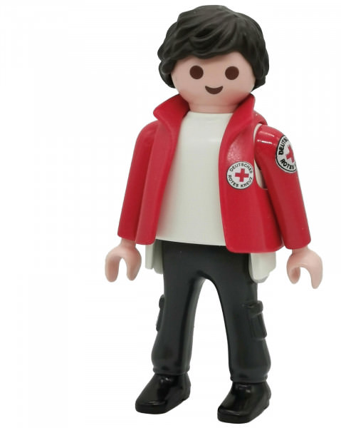
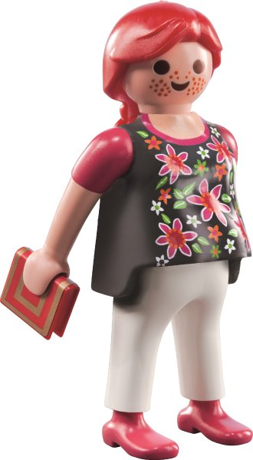
JONAS UND JUDITH

Slide 2
WECHSELSPIEL
(Arbeitsblatt)

Slide 3
 Wie heißt sein Vater?
 Wie alt ist seine Mutter?
 Was macht seine Mutter?
 Wie heißt ihr Vater?
 Wie alt ist ihr Vater?
 Was macht ihre Mutter?

Slide 4
 |  | Jonas | Judith | Michael | Lisa
Vater | Name
 | Alter
 | Beruf
Mutter | Name
 | Alter
 | Beruf
Rolf
Karl
Florian
Thomas
35
43
58
51
Koch
Polizist
Bäcker
Lehrer
Inge
Eva
Anna
Isabel
33
41
55
51
Chemikerin
Fotografin
Bäckerin
Lehrerin

Slide 5
JONAS
Sein Vater
Sein Vater
Sein Vater
Seine Mutter
Seine Mutter
Seine Mutter
heißt Inge.
ist 35 Jahre alt.
ist Koch.
ist Chemikerin.
ist 33 Jahre alt.
heißt Rolf.

Slide 6
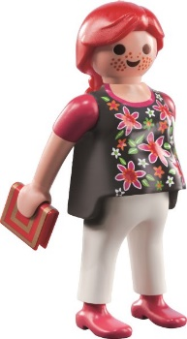
JUDITH
Ihr Vater
Ihr Vater
Ihr Vater
Ihre Mutter
Ihre Mutter
Ihre Mutter
ist 41 Jahre alt.
ist Polizist.
heißt Eva.
ist Fotografin.
heißt Karl.
ist 43 Jahre alt.

Slide 7
(Übungsheft Seite 18)

Slide 13
